Slide 1
Принцип максимального объема в крестовых аппроксимациях матриц
Matrix Masters
Команда «MatrixMasters»
Подготовили:
1) Середа Константин
2) Николаев Олег
3) Гавриш Борис
4) Матевосова Анастасия
Москва, 2023
1

Slide 2
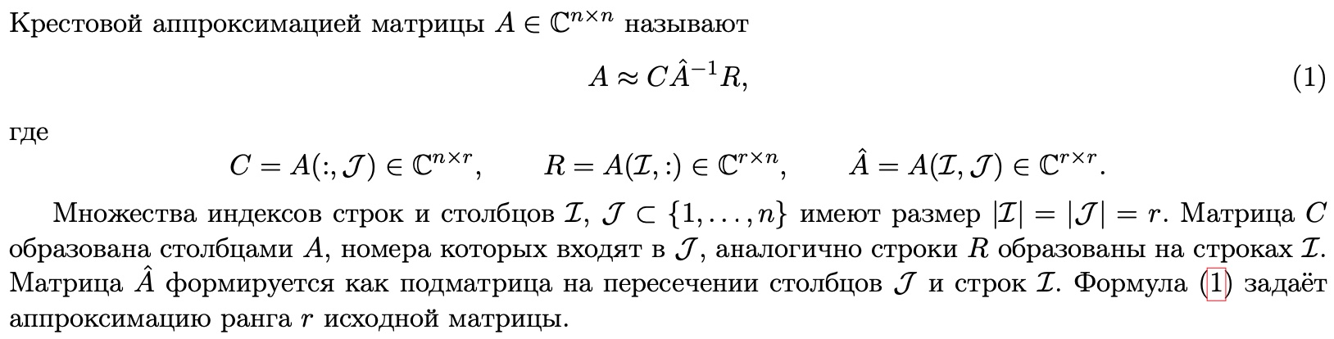
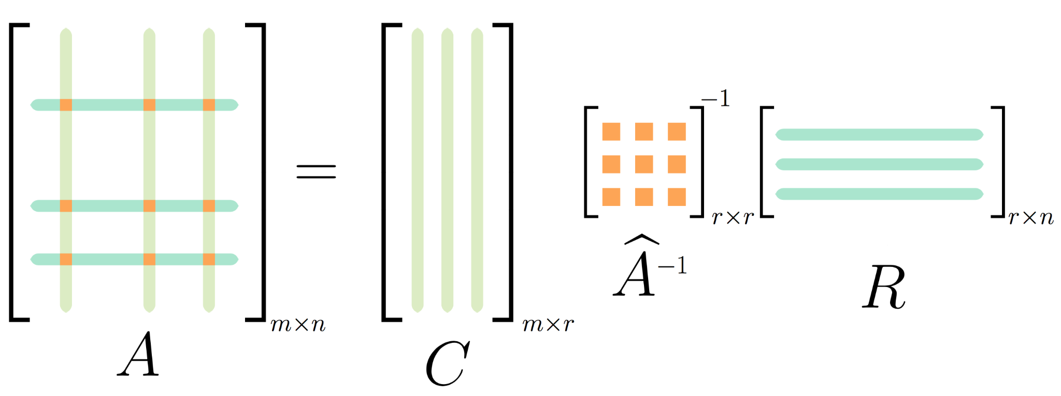
Постановка задачи
Matrix Masters
Во многих практических задачах для оптимизации хранения матриц и вычислений с ними находят аппроксимации. Хорошие приближения по некоторым нормам дают SVD, QR, которые, однако, требуют слишком большого количества операций. Гораздо более быстрым способом является использование скелетного разложения:
Но как осуществить выбор столбцов и строк, которые дадут наилучшую аппроксимацию?
Задача: изучить метод крестовой аппроксимации maxvol и его модификации.
Гипотеза: вариации метода работают быстрее и дают примерно то же качество, что и стандартные разложения (SVD, QR) для специальных матриц.
Оценка качества: измерение времени работы и Чебышевской нормы приращения.
2

Slide 3
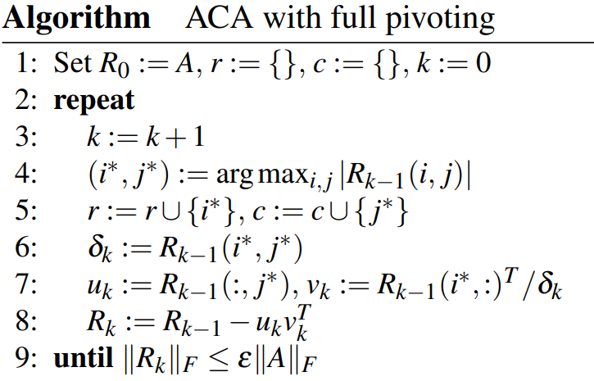
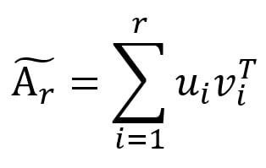
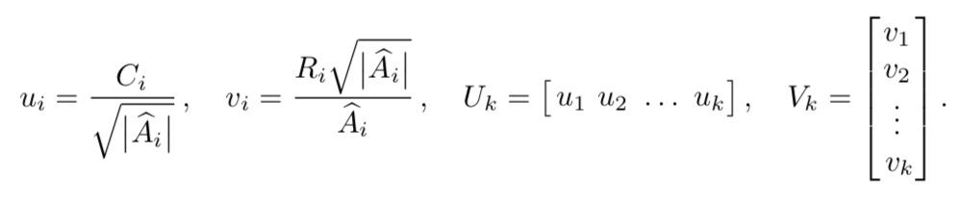
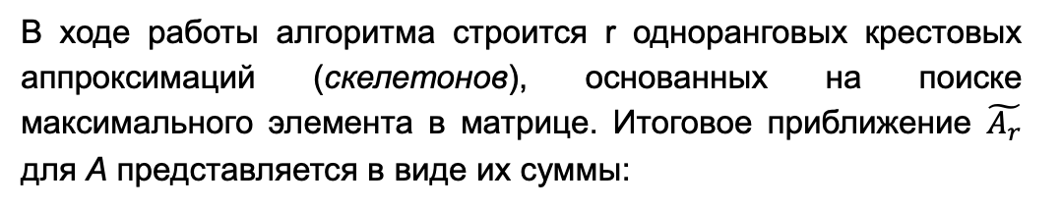
Adaptive Cross Approximation (ACA)
Matrix Masters
Целью адаптивной крестовой аппроксимации (ACA) является построение малоранговой аппроксимации матрицы A непосредственно на основе информации, предоставляемой правильно выбранными строками и столбцами A.
В ходе работы алгоритма строится r одноранговых крестовых аппроксимаций (скелетонов), основанных на поиске максимального элемента в матрице. Итоговое приближение $\tilde{A_{r}}$ для A представляется в виде их суммы:
Преимущества метода:
Матричный крестовый метод является быстрым методом аппроксимации матриц матрицами малого ранга.
Приближение, находимое данным методом, является квазиоптимальным, т.е. близким к оптимальному r-ранговому приближению.
Не использует все элементы матрицы для нахождения приближения.
1
2
Основной минус реализации ACA with full pivoting –
для точной проверки критерия остановки непосредственное вычисление нормы ||A||_{F} сложно и требует O(mn) операций.
3
3

Slide 4
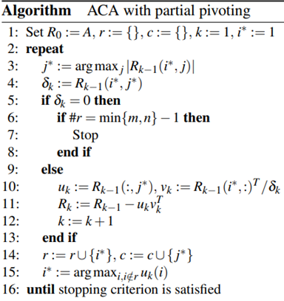
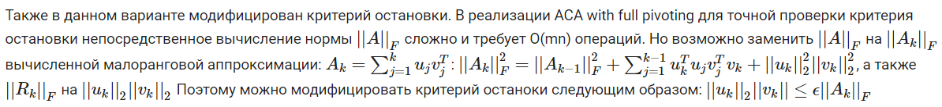
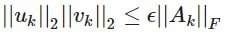
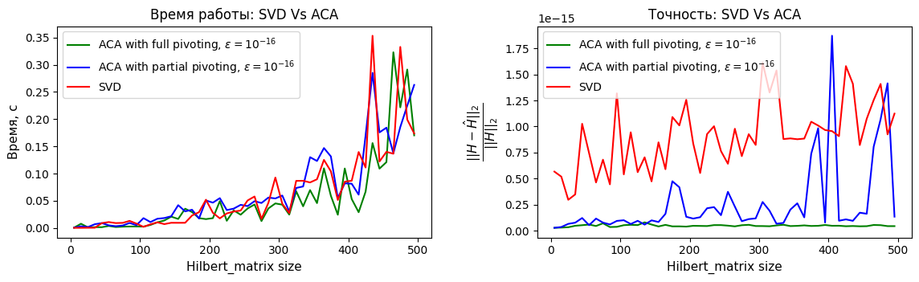
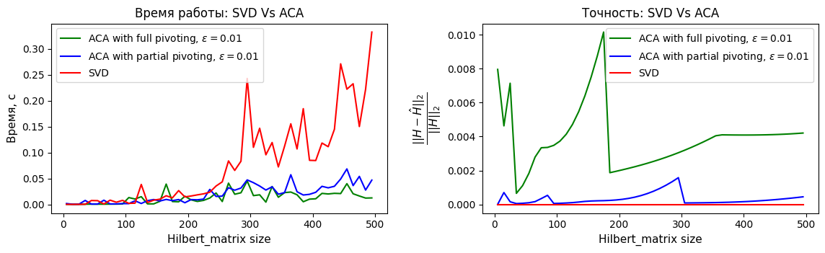
Adaptive Cross Approximation (ACA)
Matrix Masters
Чтобы исправить недостатки используется модифицированный алгоритм. В нем заменяется рассмотрение ||A||_{F} на ||A_{k}||_{F} :
Тогда критерий остановки перепишется следующим образом:
В некоторых случаях он не может получить надежные аппроксимации низкого ранга.
Сложность метода: общая сложность представленного алгоритма O((m+n)r²) операций и O((m+n)r) вычислений элементов матрицы.
4

Slide 5
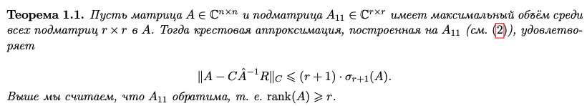
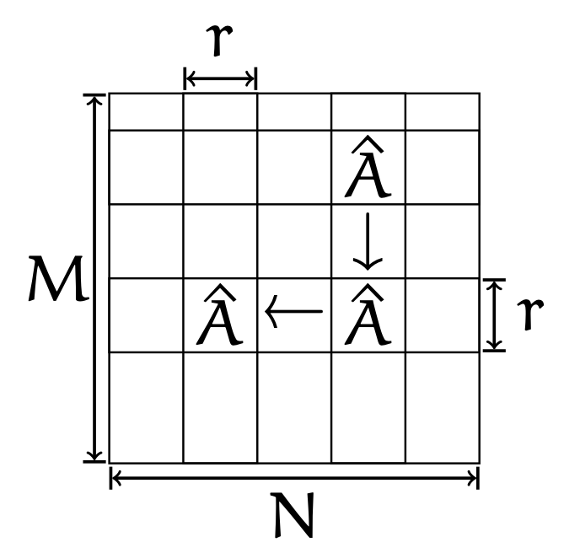
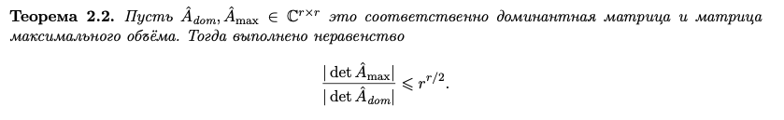
Метод maxvol
Matrix Masters
Естественное обобщение ACA возникло после появления теоремы, оценивающей аппроксимацию строками и столбцами подматрицы максимального объема. Если сингулярные числа А быстро убывают, то метод эффективен:
Отыскание максимальной подматрицы является NP-полной задачей, поэтому будем искать доминантную подматрицу:
5

Slide 6
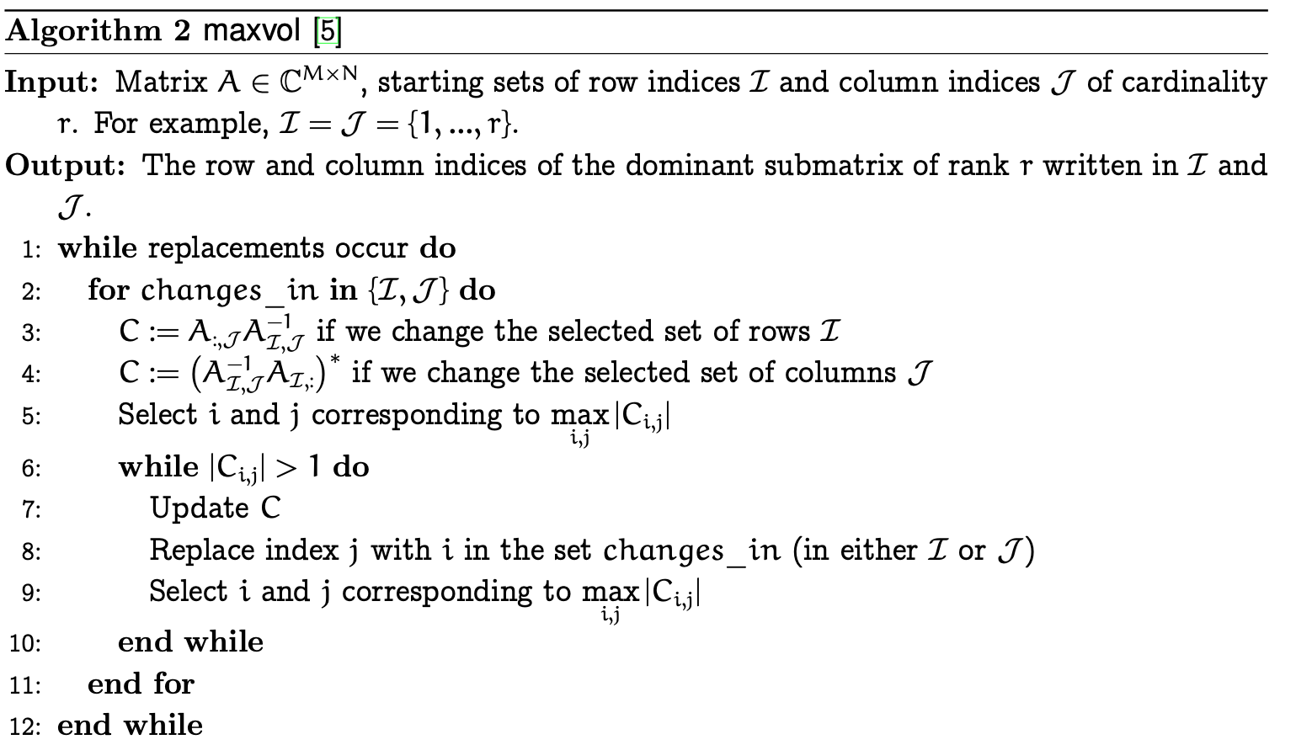
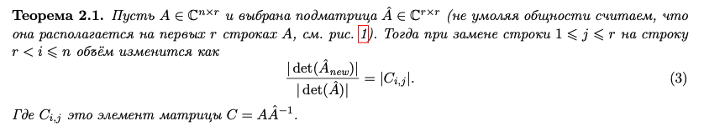
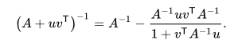
Метод maxvol
Matrix Masters
Алгоритм нахождения доминантной подматрицы позволяет сформулировать следующая теорема: будем менять строки/столбцы пока |c_ij| > 1.
Преимущества:
– Если матрица А малого ранга и мы взяли небольшое число строк для ее приближения, то это весьма эффективно (в силу Теоремы 1.1);
– Быстрое разложение по сравнению с SVD, QR.
Недостатки:
– Объем доминантной матрицы может сильно отличаться от объема максимальной (в силу Теоремы 2.2).
– Метод с переменными направлениями не гарантирует нахождение доминантной матрицы.
Сложность метода: O((M+N)r·iter+(M+N)r²·IT),
где iter – общее количество замен строк и столбцов, то есть количество итераций цикла “while” в строке 6,
IT – количество проходов по строкам и столбцам, то есть общее количество итераций цикла “for” (строка 2).
Формула Шермона-Моррисона-Вудбери
6

Slide 7
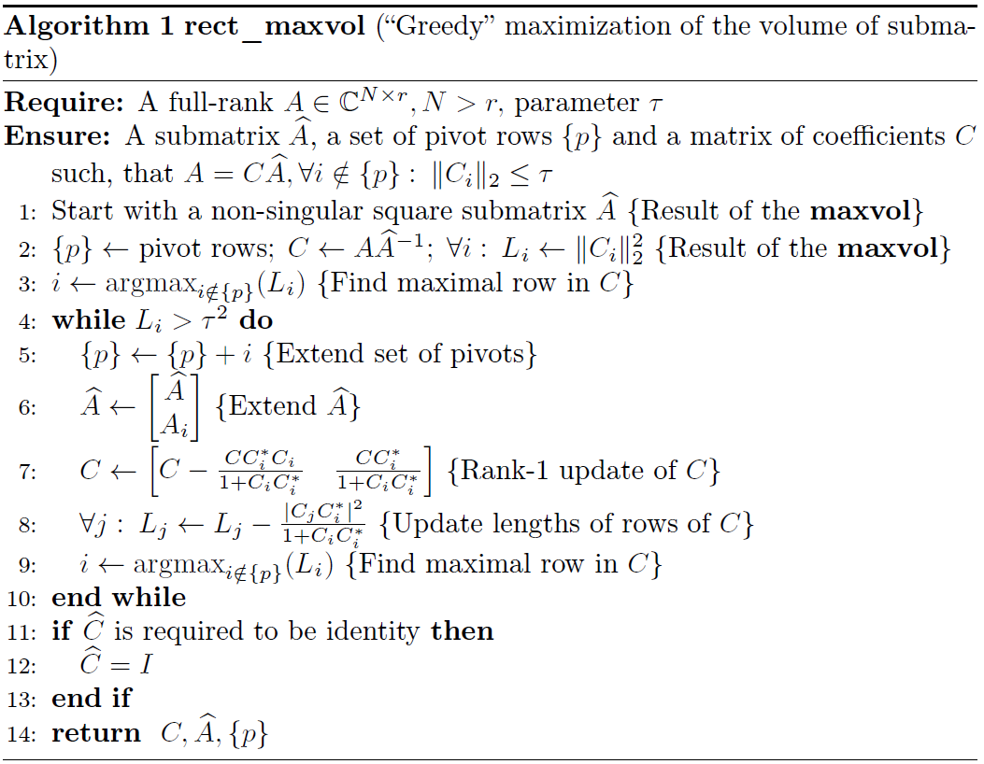
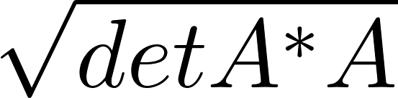
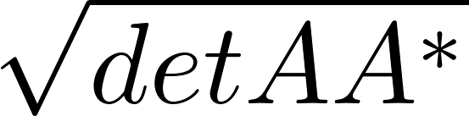
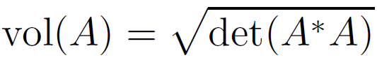
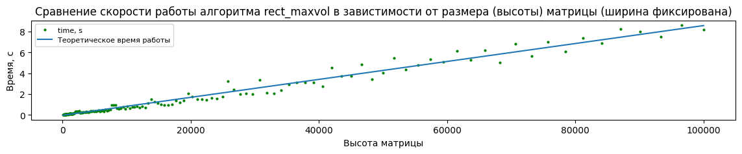
Метод rect-maxvol (maxvol-2)
Matrix Masters
Классический maxvol хорош для «стоячих» матриц малого ранга, поэтому нужны модификации. rect-maxvol является естественным расширением исходного алгоритма для нахождения прямоугольной подматрицы максимального объема.
Объем квадратной матрицы A имеет естественный геометрический смысл как объем параллелепипеда, натянутого на строки A, и равен произведению его сингулярных значений.
Это определение можно прямо обобщить на прямоугольный случай как или в зависимости от формы:
По сравнению с классическим maxvol, rect-maxvol позволяет применять алгоритм для более широких целей:
Рекомендательные системы
Wireless communications
1
2
Сложность метода: O(N(2K²-r²)), где N, r - число строк и столбцов матрицы A (N>=r), К - желаемое число строк в подматрице максимального объема
7

Slide 8
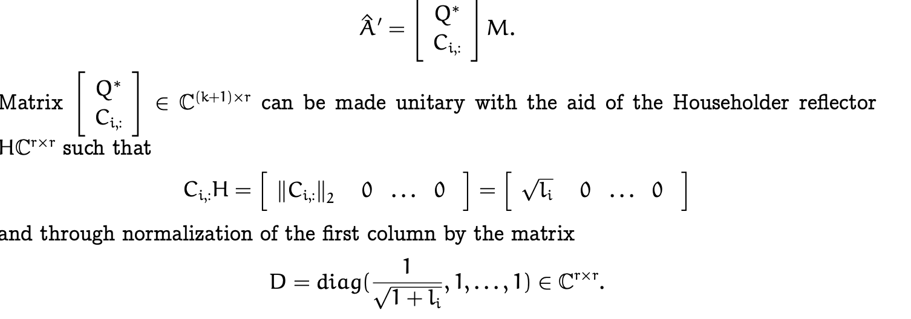
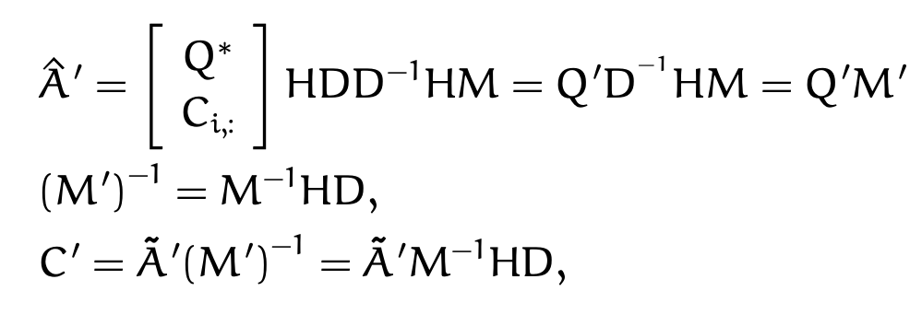
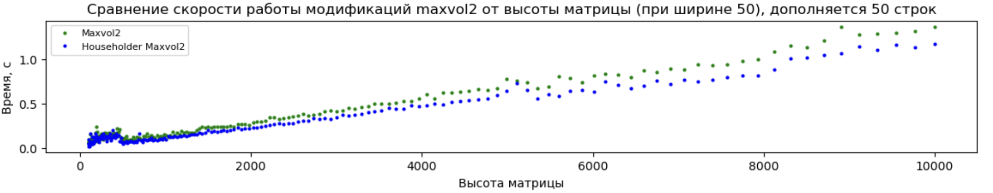
Метод householder maxvol-2
Matrix Masters
Для ускорения работы метода maxvol-2 предлагается выполнять обновление матрицы С при помощи Хаусхолдера. Сложность алгоритма снижается в (n-r) раз и составляет O(Mr(n-r)).
Данная модификация позволяет добиться ускорения работы maxvol-2, сохранив при этом относительную норму:
8

Slide 9
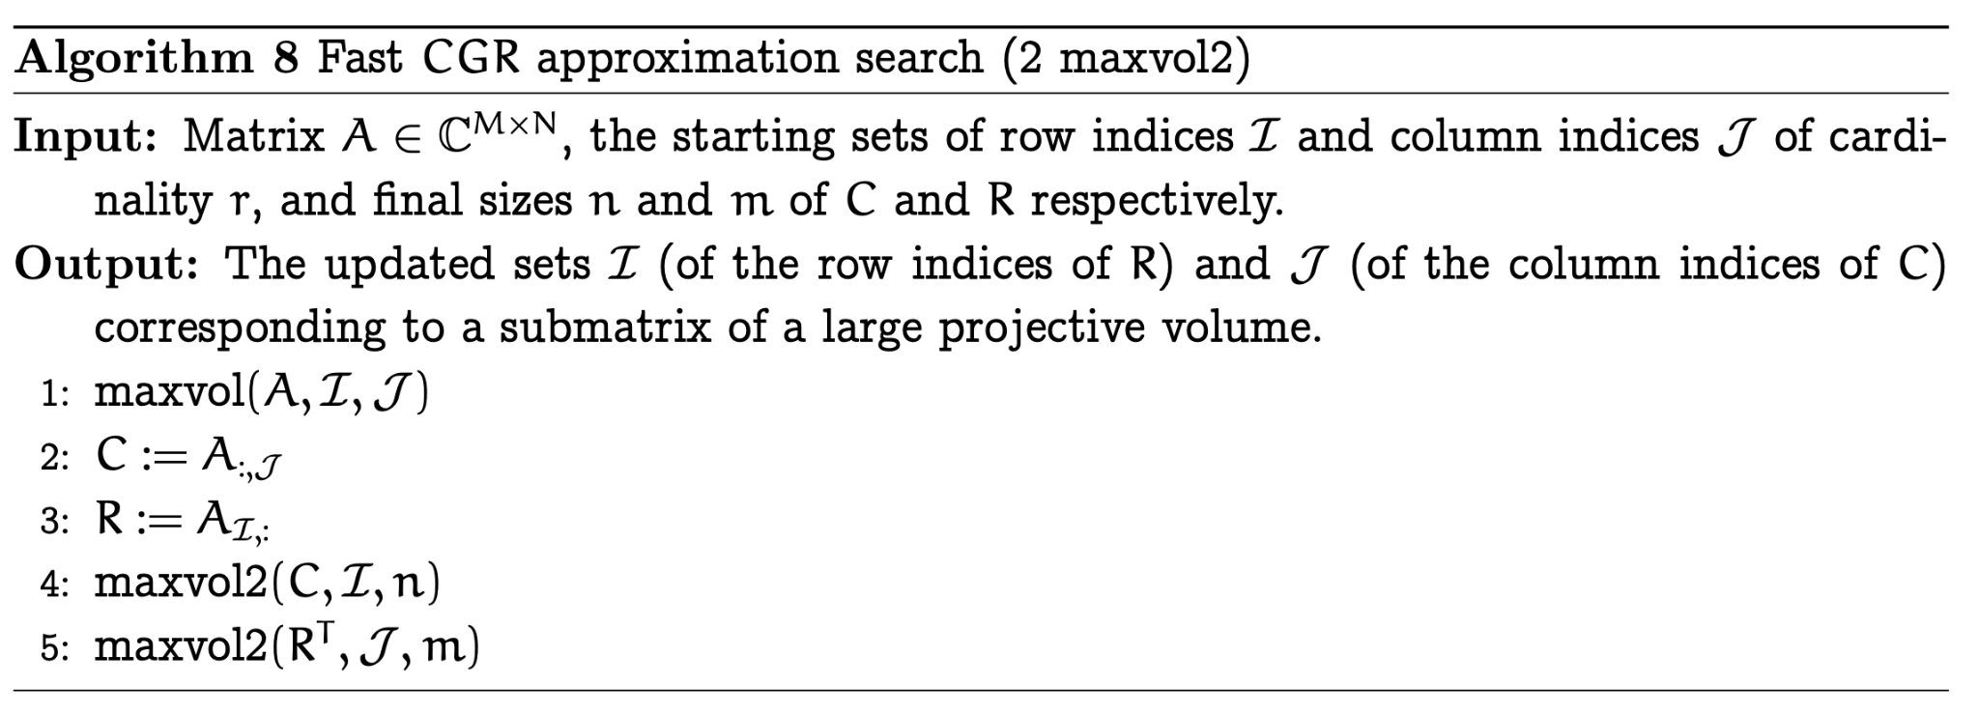
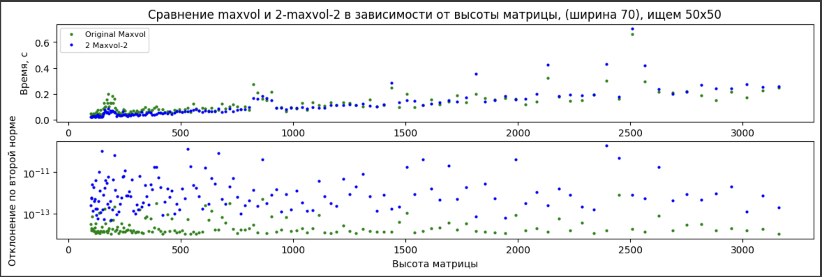
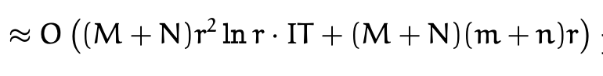
Метод 2 maxvol-2
Matrix Masters
Метод 2 maxvol-2 объединяет в себе алгоритм поиска доминантной матрицы, а также ее расширения по столбцам и по строкам.
В случае использования данного алгоритма гарантируется более хорошая оценка сложности
При этом используется особая модификация метода maxvol-2, применяющая преобразование Хаусхолдера
Сложность метода:
9

Slide 10
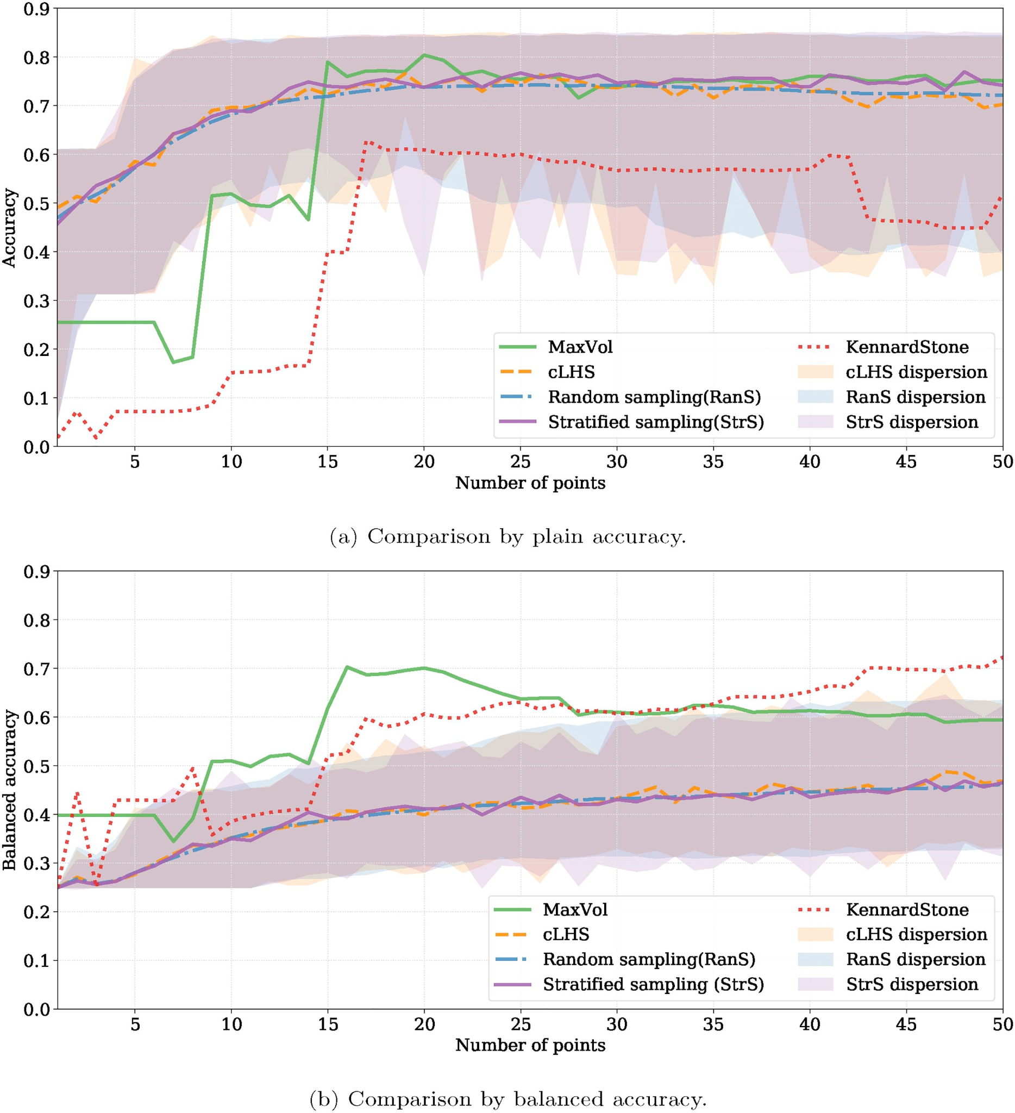
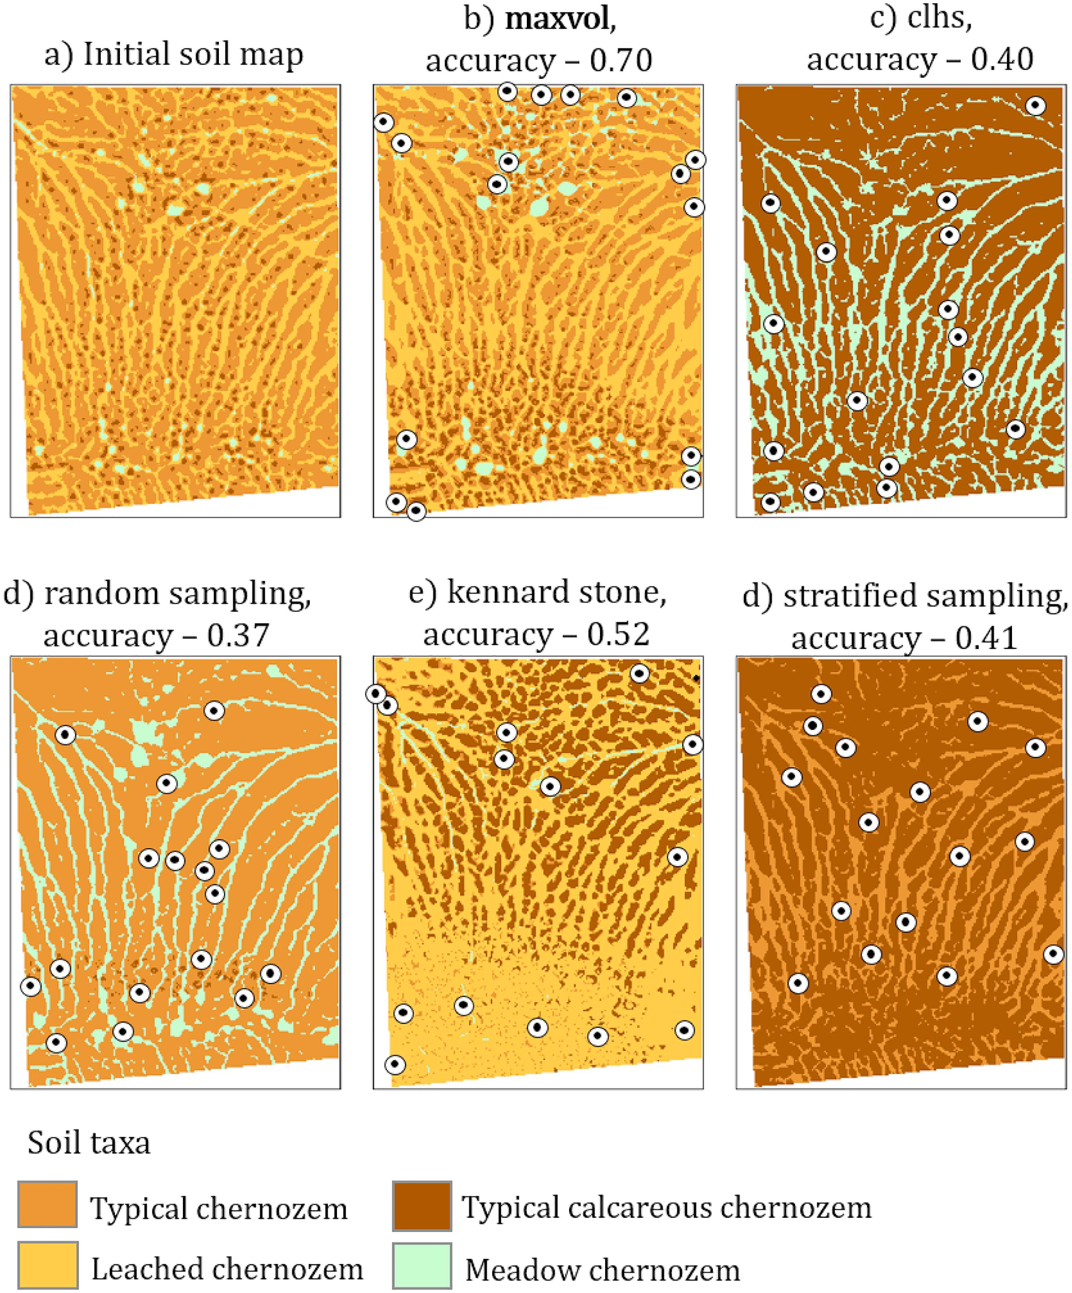
Использование maxvol в приложениях
Matrix Masters
Задача Optimal soil sampling design: требуется определить набор точек для взятия проб почвы, по которым можно восстановить тип почв некоторой области.
Методом rect-maxvol выбираются точки, которые достаточно хорошо позволяют приблизить всю местность
Его скорость работы достаточна, чтобы обработать матрицы признакового описания большого объема, что позволяет использовать на практике
10

Slide 11
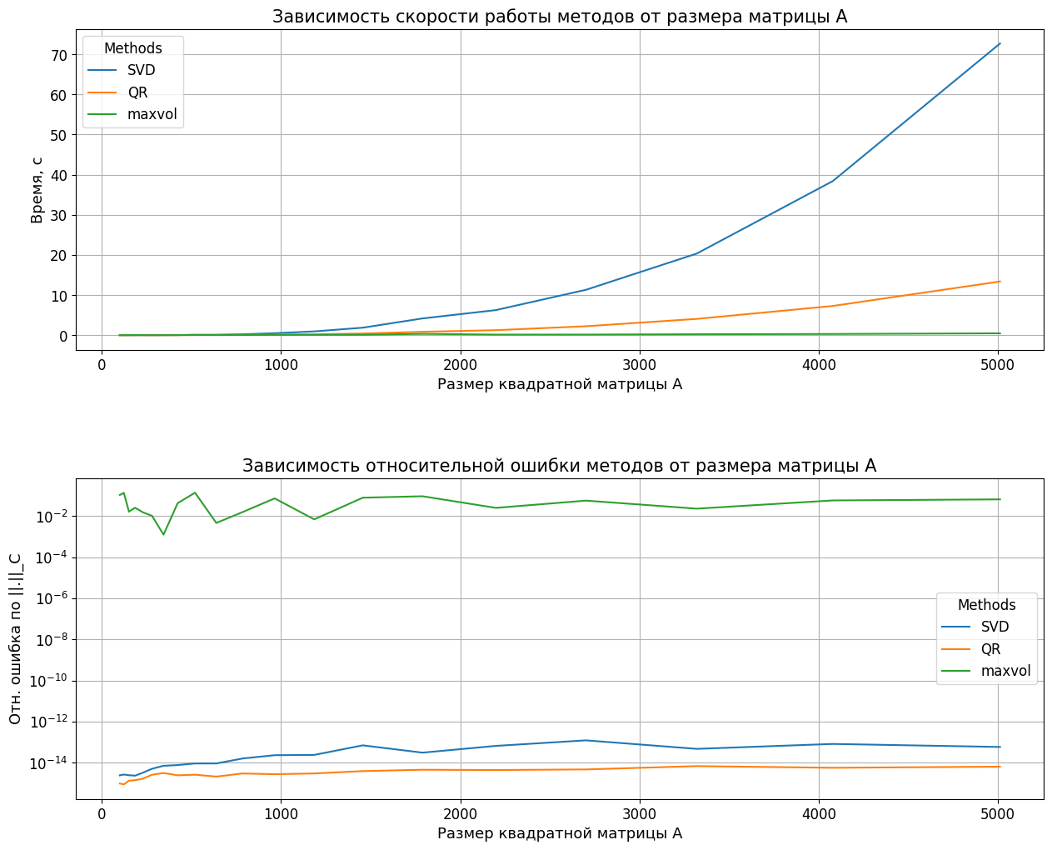
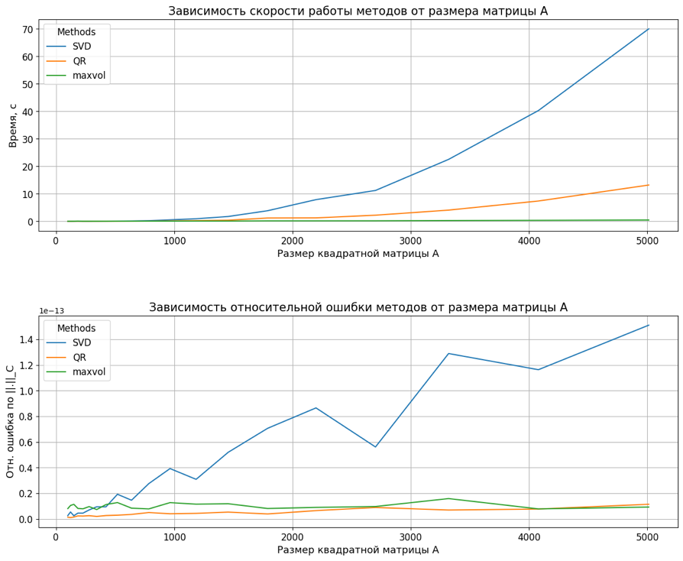
Сравнение maxvol, SVD и QR
Matrix Masters
Было решено провести сравнение стандартных аппроксимаций (SVD, QR) и метода maxvol с переменными направлениями: сначала на случайных матрицах, затем на матрицах с экспоненциально убывающими синг. числами.
Вывод: в обоих случаях maxvol работает быстрее, однако, если сингулярные числа матрицы случайны, относительная ошибка по норме Чебышева большая, а если они быстро убывают, то построенный метод дает лучшую аппроксимацию.
11

Slide 12
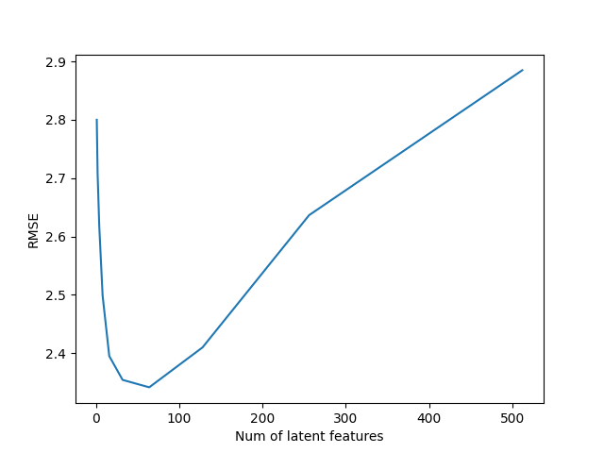
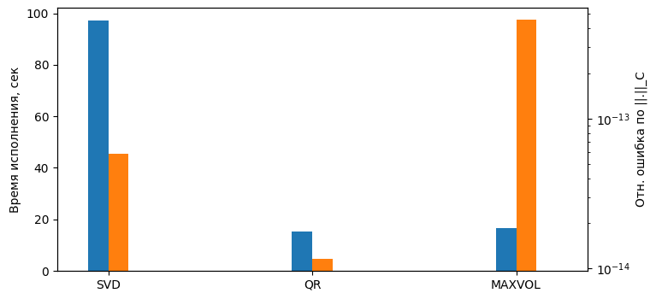
Приложение: рекомендательные системы
Matrix Masters
Используем MovieLens 1M Dataset: стабильный набор эталонных данных. 1 млн оценок от 6000 пользователей для 4000 фильмов. Всего около 5% заполненных элементов в матрице, т.е. матрица разреженная.
Сравнение скорости работы и ошибки алгоритмов для различных малоранговых аппроксимаций (см. левый график), rect-maxvol взят с ограничением на ранг r = 64 (оптимальный ранг определен с помощью итеративного SVD, см. правый график).
Вывод: maxvol можно использовать в качестве препроцессора для матрицы (пользователь x фильм) для уменьшения памяти требуемой для ее хранения, также для предобработки данных для SVD
12

Slide 13
Выводы
Matrix Masters
Результаты: в ходе работы мы разобрались с методом maxvol и несколькими его модификациями, запрограммировали их на Python. Затем провели эксперименты по сравнению алгоритмов со стандартными аппроксимациями на случайных матрицах и матрицах из приложений, сравнили некоторые методы между собой.
Вывод: метод maxvol является хорошим способом крестовых аппроксимаций для матриц специального вида (стоячие, лежачие с априорной информацией о низком ранге), используется в приложениях, например, в рекомендательных системах и wireless communications.
План на будущее: сравнить все полученные алгоритмы на одинаковых данных между собой, более подробно и реализовать самый новый алгоритм maxvol-proj.
13

Slide 14
Рассматриваемая литература и ссылка на GitHub
Matrix Masters
Bebendorf, M., Rjasanow, S. Adaptive Low-Rank Approximation of Collocation Matrices. Computing 70, 1–24 (2003)
S. A. Goreinov, I. V. Oseledets, D. V. Savostyanov, E. E. Tyrtyshnikov, N. L. Zamarashkin, How to find a good submatrix, in: V. Olshevsky, E. Tyrtyshnikov (Eds.), Matrix Methods: Theory, Algorithms, Applications, World Scientific, Hackensack, NY, 2010, pp. 247–256.
A. Mikhalev, I.V. Oseledets, Rectangular maximum-volume submatrices and their applications, Linear Algebra and its Applications,Volume 538,2018, Pages 187-211.
Alexander Osinsky. Rectangular maximum volume and projective volume search algorithms. Arxiv, 2019.
Ballani, Jonas, and Daniel Kressner. “Matrices with Hierarchical Low-Rank Structures.” Lecture Notes in Mathematics, vol. 2173, Springer Verlag, 2016, pp. 161–209, doi:10.1007/978-3-319-49887-4_3.
Д. А. Желтков, Е. Е. Тыртышников, Параллельная реализация матричного крестового метода, Выч. мет. программирование, 2015, том 16, выпуск 3, 369– 375
Репозиторий GitHub с кодом проекта: https://github.com/ol3gka/AI_Masters_NLA_project_1_Matrix_Masters
14

Slide 15
Спасибо за внимание!
Matrix Masters
15

